Slide 1



Laboratório de Desenvolvimento de Aplicações Móveis e Distribuídas Desenvolvimento com Firebase
Prof. Hugo Bastos de Paula
PRAÇA DA LIBERDADE

Slide 2
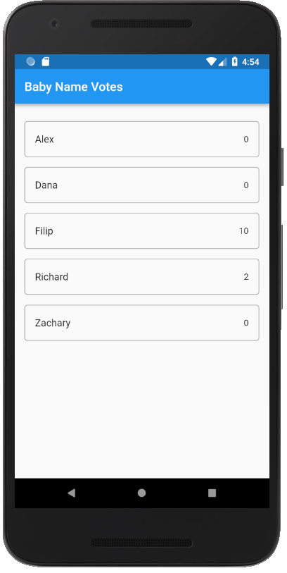
Firebase com Flutter
Baseado no codelab https://codelabs.developers.google.com/codelabs/flutter-firebase/
A proposta é desenvolver um aplicativo para votação de nomes de bebês.
Dependência: cloud_firestore: ^0.13.0+1 https://dart.dev/tools/pub/dependencies#caret-syntax

